Slide 1
Laboratorio Academy FullStack Innovation 2024
GESTIONALE
REVISIONE
CALDAIE
Partecipanti:
Ruth Genevieve B.
Nancy Esposito
Giulio Pellegrini
LASCAUX.srl

Slide 2


Richiesta
01. CRUD per admin
Deve poter inserire,modificare,cancellare e visualizzare l’elenco dei clienti, l’elenco degli impianti e rispondere ai ticket dei clienti
02 Azioni clienti
Visualizzare i propri impianti e aprire un ticket per richiedere un’intervento
03. Valutazione Ticket(opzionale)
Il Cliente può valutare l’intervento di un suo ticket

Slide 3
Analisi dei requisiti
Database
Backend
Creazione di tabelle e delle loro relazioni
Creazione Api per comunicare con il database
Frontend
Interfaccia grafica per l’utente che comunica con il backend

Slide 4

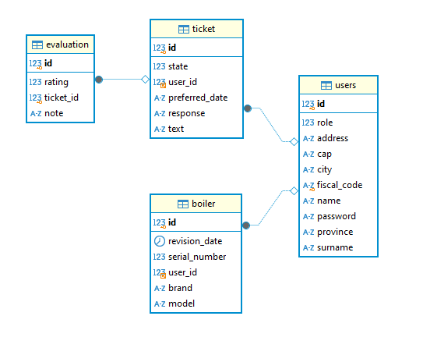
DataBase
Relazioni:
Tabella users ha una relazione one to many con ticket
Tabella users ha una relazione one to many con boiler
Ticket ha una relazione one to one con evaluation
Users ha una enum su ‘role’ con opzioni (admin e client)

Slide 5
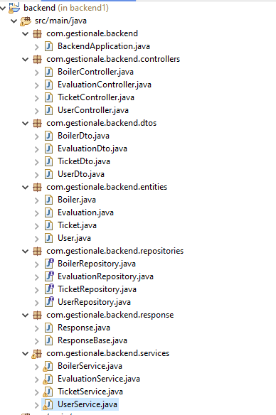

Backend
Suddivisione dei pacchetti
Entity(tabelle sql in spring JPA)
DTO(Data Transfer Object)
Services(per implementare metodi)
Controllers(per chiamare servizi)
Repositories(ambiente per immagazzinare dati)
DTO(Data Transfer Object)

Slide 6
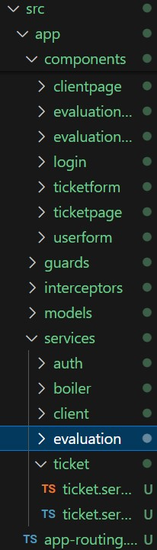

Frontend
Suddivisione dei componenti
App/component(dove andiamo a inserire i vari componenti necessari
App/services(dove implementiamo i metodi crud)
App/enviroments(dove mettiamo l’url base per fare la chiamata al backend)
App/models(per la struttura del messaggio che il backend si aspetta)

Slide 7


Linguaggi e Tecnologie utilizzate
DBeaver
Per creare e gestire il database(MySQL)
Spring
Framework su base Java per la parte Backend
Angular
Framework su base Typescript per la parte Frontend

Slide 8
Dimostrazione

